Slide 1
DISEÑO E IMPLEMENTACIÓN DE UN SISTEMA DE MONITOREO DE ESTACIONES GSM, UMTS, LTE CON EQUIPOS NOKIA DE LA RED CELULAR MÓVIL DE LA OPERADORA MOVISTAR A NIVEL NACIONAL
DAVID ARELLANO
DIEGO SISALIMA
INGENIERÍA EN ELECTRÓNICA EN REDES Y COMUNICACIONES DE DATOS

Slide 2
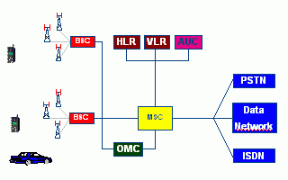
REDES DE TELEFONÍA CELULAR

Slide 3
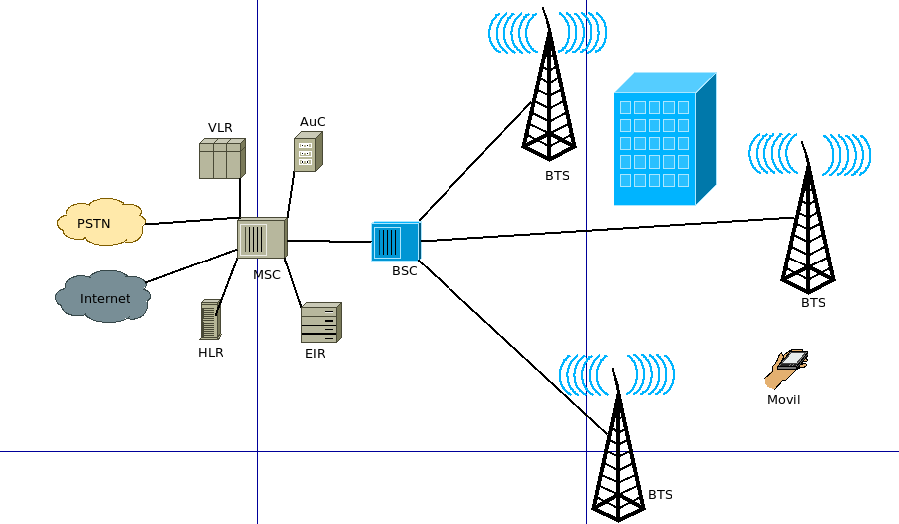
RED GSM

Slide 4
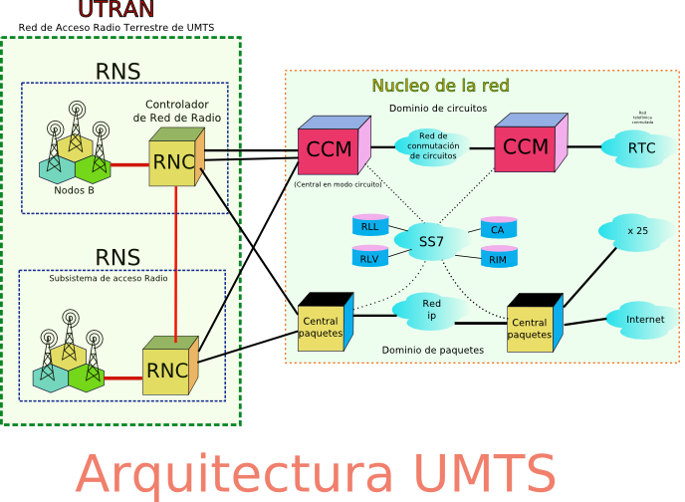
RED UMTS

Slide 5
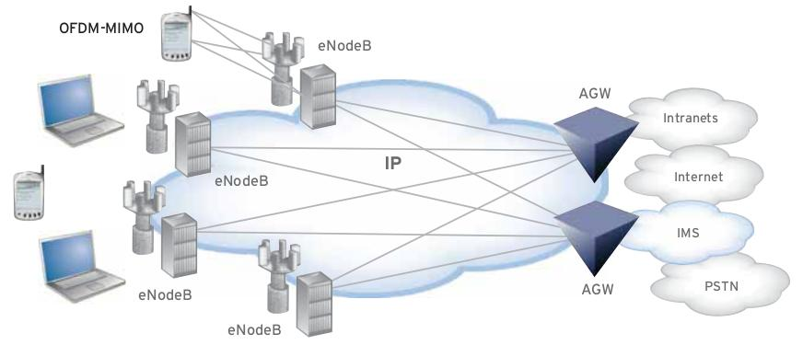
RED LTE

Slide 6
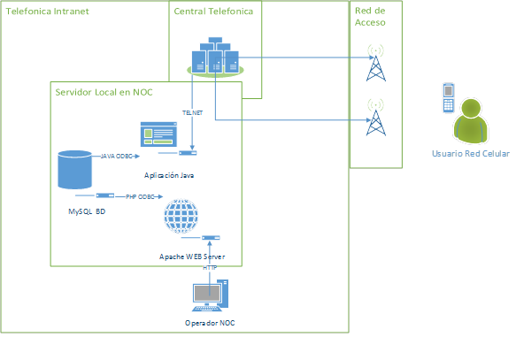
DISEÑO E IMPLEMENTACIÓN
Esquema de la aplicación Implementada

Slide 7
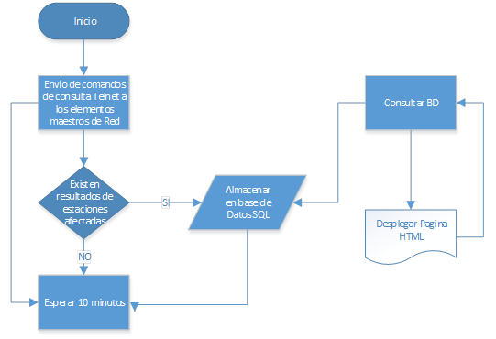
DISEÑO E IMPLEMENTACIÓN
Diagrama de Flujo de la Plataforma

Slide 8
DISEÑO E IMPLEMENTACIÓN
Comandos para consulta de estaciones fuera de Servicio
Tecnología | Comando
GSM | ZEOL::NR = 7767;
 | ZEEI:BCF=BCF_NUMBER;
UMTS | ZAAP::NR=7786;
 | ZAAP::NR=7771;
 | ZAAP::NR=7653;
 | ZAAP::NR=7750;
LTE | ZQRX:IPDU,1::PING;

Slide 9
DISEÑO E IMPLEMENTACIÓN. CLASES CLIENTE JAVA
Clases Implementadas:
NOKIA_DS
CLIENTE_TELNET
CONEXIÓN_BD
CONEXION_NOKIA
DATA_ESTACIONES
DATOS_CONEXION
ESTACIONES

Slide 10
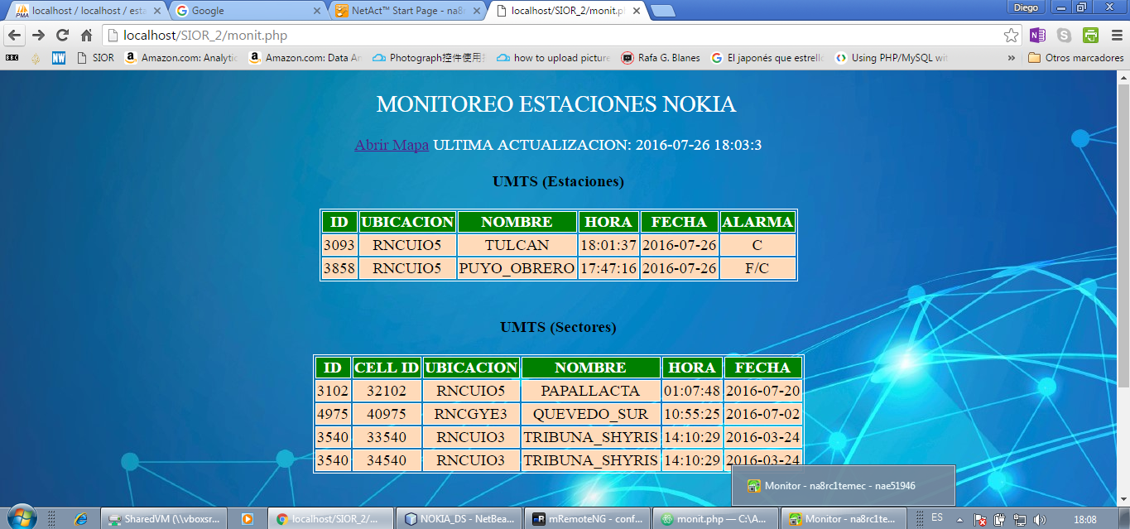
DISEÑO PAGINA WEB

Slide 11
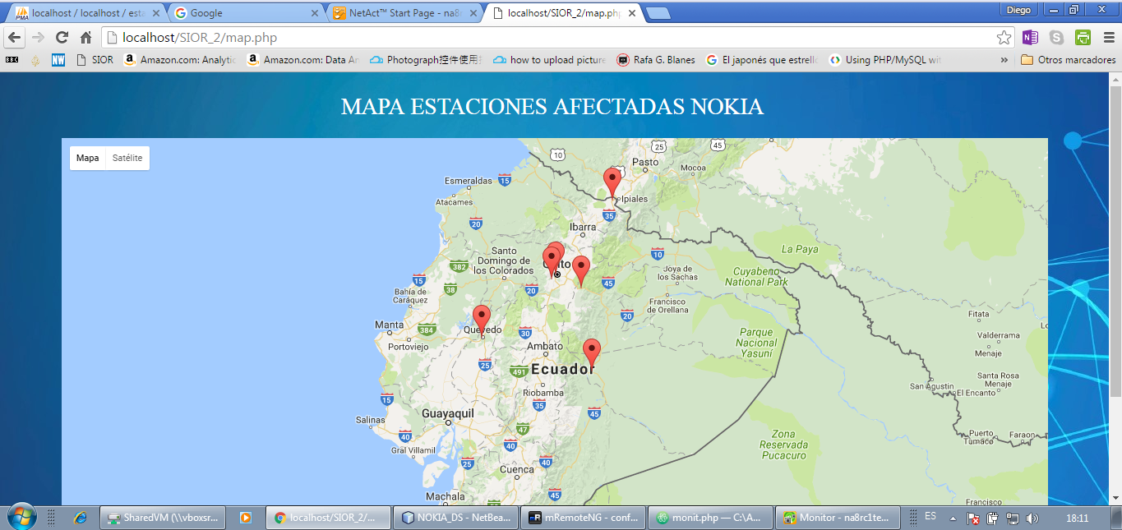
DISEÑO PAGINA WEB

Slide 12
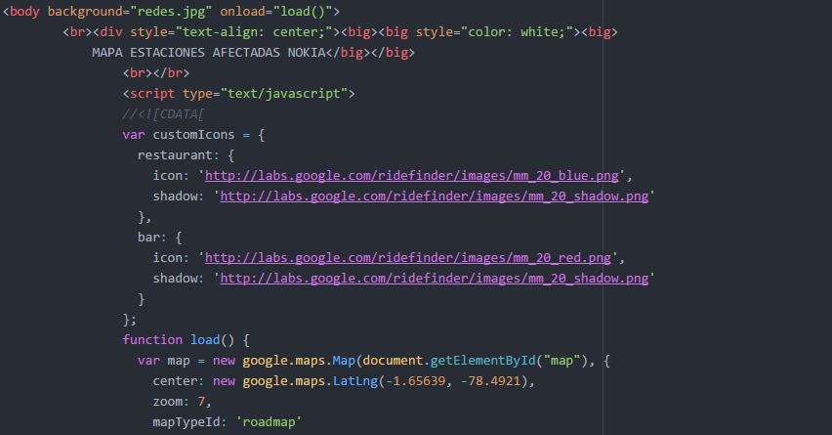
DISEÑO PAGINA WEB. SCRIPT GOOGLE MAPS

Slide 13
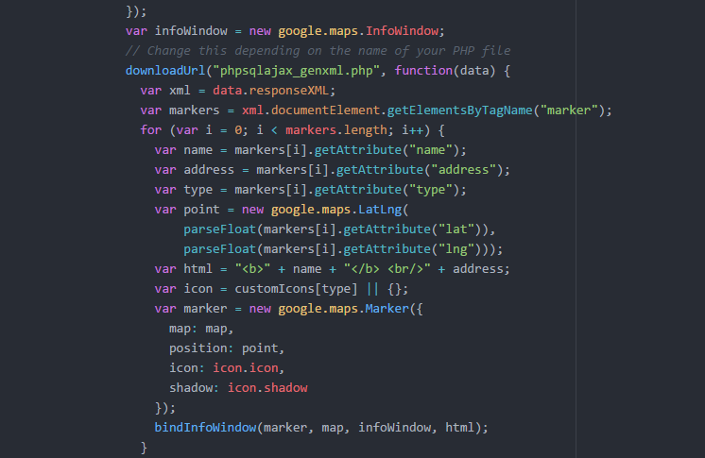
DISEÑO PAGINA WEB. SCRIPT GOOGLE MAPS

Slide 14
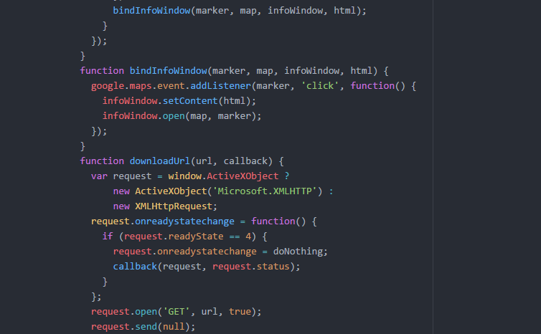
DISEÑO PAGINA WEB. SCRIPT GOOGLE MAPS

Slide 15
DISEÑO BASE DE DATOS. TABLAS
estaciones_2g
Campo | Tipo
BCF | VARCHAR(10)
UBICACION | VARCHAR(15)
NOMBRE | VARCHAR(50)
FECHA | DATE
HORA | TIME
LAT | FLOAT(10,6)
LNG | FLOAT(10,6)
estaciones_3gs
Campo | Tipo
ID | VARCHAR(10)
CELL_ID | VARCHAR(10)
UBICACION | VARCHAR(15)
NOMBRE | VARCHAR(50)
FECHA | DATE
HORA | TIME
LAT | FLOAT(10,6)
LNG | FLOAT(10,6)
estaciones_2gs
Campo | Tipo
BCF | VARCHAR(10)
BTS | VARCHAR(10)
SECTORES | VARCHAR(10)
UBICACION | VARCHAR(15)
NOMBRE | VARCHAR(50)
FECHA | DATE
HORA | TIME
LAT | FLOAT(10,6)
LNG | FLOAT(10,6)
estaciones_3g
Campo | Tipo
ID | VARCHAR(10)
UBICACION | VARCHAR(15)
NOMBRE | VARCHAR(50)
FECHA | DATE
HORA | TIME
LAT | FLOAT(10,6)
LNG | FLOAT(10,6)
estaciones_4g
Campo | Tipo
ID | VARCHAR(10)
UBICACION | VARCHAR(15)
NOMBRE | VARCHAR(50)
FECHA | DATE
HORA | TIME
LAT | FLOAT(10,6)
LNG | FLOAT(10,6)

Slide 16
DISEÑO BASE DE DATOS. TABLA DE CONSULTA
sitios_nokia
Campo | Tipo | Función
CODIGO | VARCHAR(10) | Código maestro de la estación
ID | VARCHAR(15) | ID de único del registro (Llave principal)
UBICACION | VARCHAR(10) | Nombre del elemento maestro de la estación
NOMBRE | VARCHAR(50) | Nombre real de la estación
LAT | FLOAT(10,6) | Latitud de la estación
LNG | FLOAT(10,6) | Longitud de la estación

Slide 17
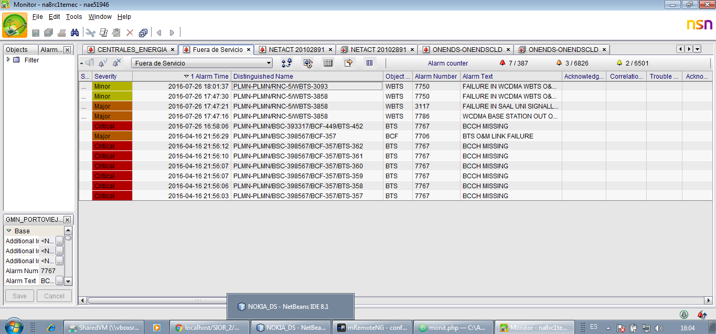
PRUEBAS DE IMPLEMENTACION. ALARMAS GESTOR NETACT

Slide 18
PRUEBAS DE IMPLEMTACION. VISTA PLATAFORMA WEB

Slide 19
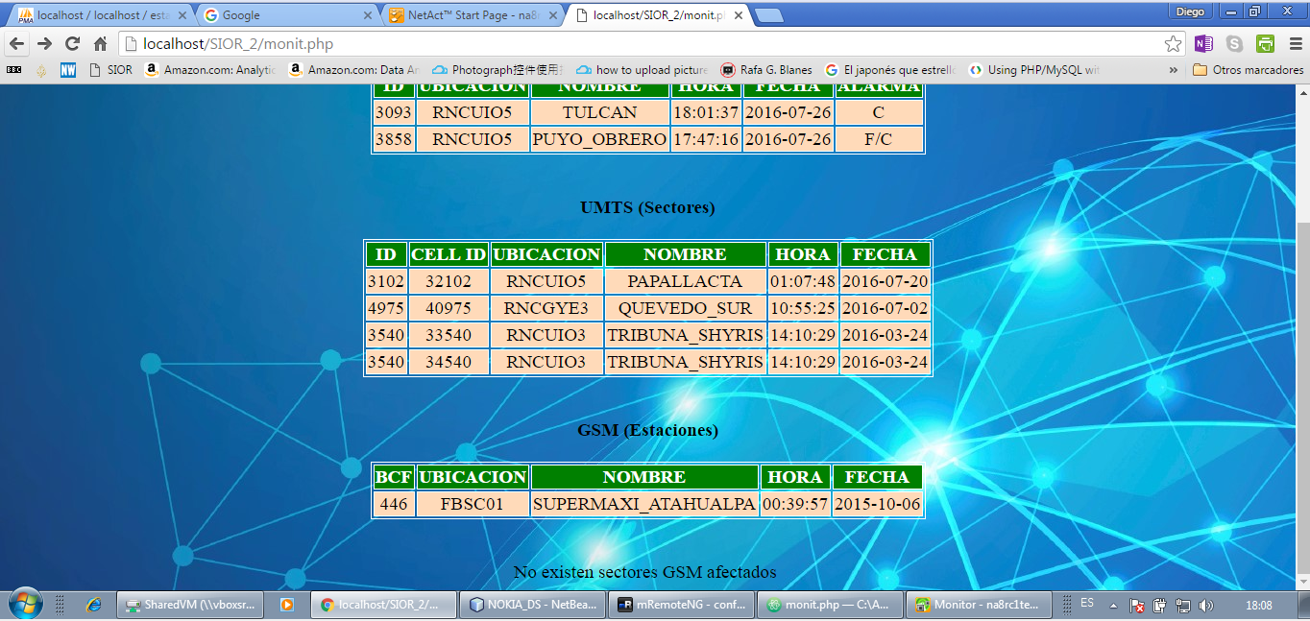
PRUEBAS DE IMPLEMTACION. VISTA PLATAFORMA WEB (PARTE 2)

Slide 20
PRUEBAS DE IMPLEMTACION. VISTA PLATAFORMA WEB (MAPA)

Slide 21
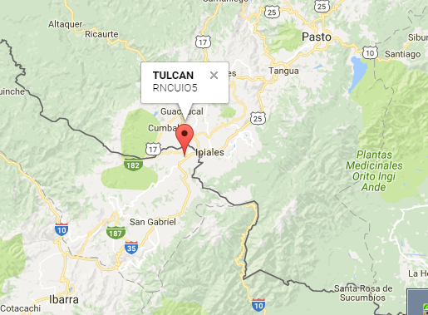
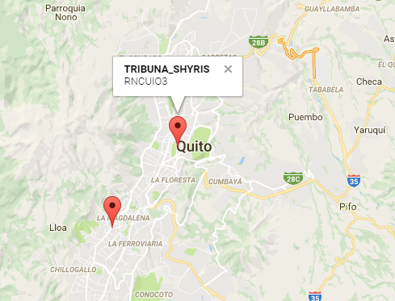
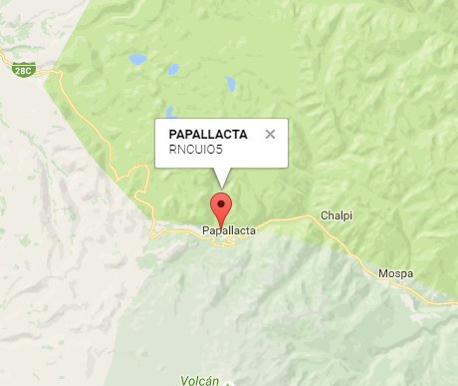
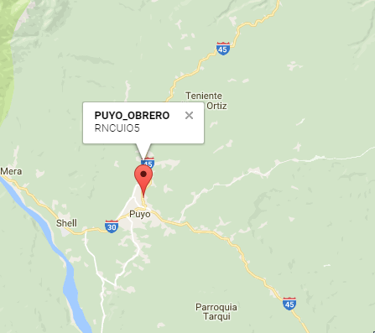
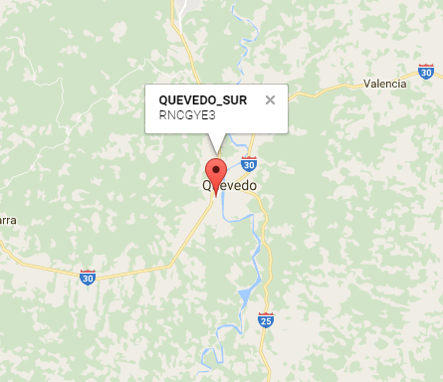
PRUEBAS DE IMPLEMTACION. VISTA PLATAFORMA WEB (MAPA DETALLES)

Slide 22
CONCLUSIONES Y RECOMENDACIONES

Slide 23
MUCHAS GRACIAS POR SU ATENCIÓN

